Slide 1
Один день из жизни малышей
Тема: «Встречаем
птиц»
Задачи: формирование элементарных представлений о птицах.
Выполнил:воспитатель Альшакова Ю.С.

Slide 2
7-8 час. Утренний прием детей
Цель:продолжать учить детей при входе в группу говорить «здравствуйте».

Slide 3
Подготовка к завтраку.8.00-8.20.
Задача:Формирование у детей культурно-гигиенических навыков: учить детей мыть руки с мылом.

Slide 4
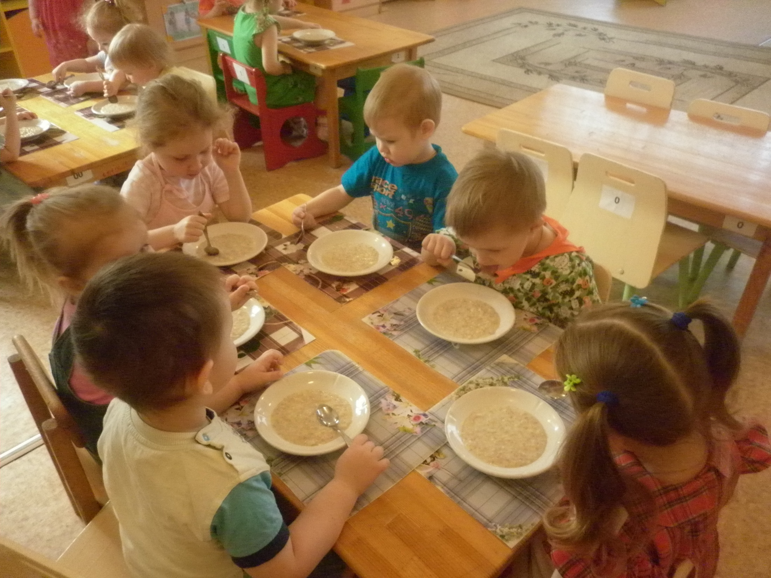
Завтрак 8.00-8.20.
Цель:учить детей правильно держать ложку.
Аккуратно кушать, наклоняясь над тарелкой.

Slide 5
Совместная деятельность детей. 8.20.-8.30(сюжетно- ролевая игра «больница» задачи:знакомство детей с профессией доктора., учить детей играть сообща.

Slide 6
Самостоятельная деятельность детей. 8.00-8.10 раскрашивание детьми раскрасок с изображением птиц. цель: развивать у детей мелкую моторику рук.

Slide 7
Совместная деятельность воспитателя с детьми.сюжетно-ролевая игра «Больница.» цель: знакомство детей с профессией врача и учить играть детей в уголке.

Slide 8
НОД . ПОЗНАНИЕ. Тема»Встречаем птиц «.Цель:формирование элементарных представленийо птицах.

Slide 9
Индивидуальная работа с детьми. лепка «маленькая птичка прилетела к нам.»цель: учить подгруппу детей разламывать пластилин пополам и катать круговыми движениями.

Slide 10
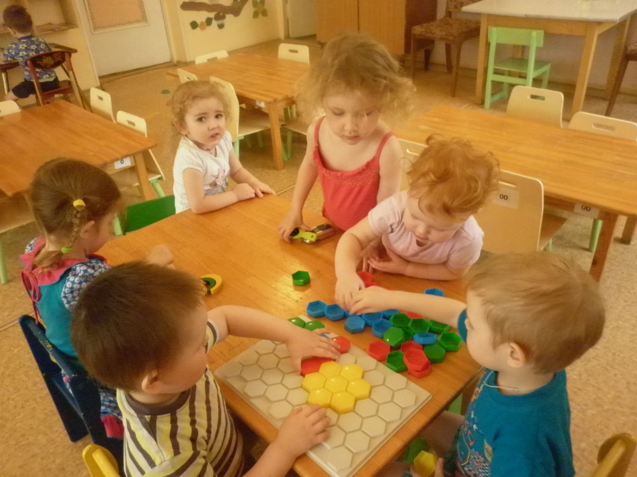
9.30-10.00 самостоятельная деятельность детей.игра с мозаикой, деревянными вкладышами. Цель:приобщать детей ксовместным играм, учитьдетей играть не ссорясь друг с другом.

Slide 11
10.00-10.10. Релаксация:цель учить детей расслабляться.

Slide 12
Подготовка к обеду. Обед.цель:учить детей пользоваться салфетками и держать ложку в правой руке.

Slide 13
ИНДИВИДУАЛЬНАЯ РАБОТА С ДЕТЬМИ.ЛЕПКА» МАЛЕНЬКАЯ ПТИЧКА ПРИЛЕТЕЛА К НАМ.»ЦЕЛЬ:УЧИТЬ ПОДГРУППУ ДЕТЕЙ:АРТЕМА Г., Соню В.,С лаву Б., Варю М.,разламывать пластилин пополам и катать круговыми движениями.

Slide 14
Самостоятельная деятельность детей. 9.00-10.00.Цель:учить детей играть, не ссорясь.

Slide 15
ВОЗВРАЩЕНИЕ С ПРОГУЛКИ.ГИГИЕНИЧЕСКИЕ ПРОЦЕДУРЫ.ЦЕЛЬ:УЧИТЬ ДЕТЕЙ САМОСТОЯТЕЛЬНО МЫТЬ РУКИ ПРИ НЕБОЛЬШОЙ ПОМОЩИ ВЗРОСЛОГО.

Slide 16
Прогулка детей на улице. Подвижная игра «зайка беленький сидит.»цель:учить детей слушать восп-ля и действовать согласно тексту.

Slide 17
Подготовка к обеду. Обед. Привитие культурно- гигиенических навыков. Цель: учить детейпользоваться салфетками и после еды говорить «Спасибо»

Slide 18
Подготовка ко сну. Пение колыбельных песен. Дневной сон.
12.20-15.00.

Slide 19
1 5.00-15.20 постепенный подъем.гимнастика в постели.ходьба по массажным дорожкам.Цель:создатьу детей радостное настроение..,.чтобы дети не болели повышать иммунитет.

Slide 20
Подготовка к полднику, за крепление культурно- гигиенических навыков.цель: учить детей мыть руки ,насухо вытирать и вешать полотенце.

Slide 21
Полдник .цель: учить детей аккуратно пить из кружки и не проливать кефир.

Slide 22
Совместная деятельность воспитателя с детьми. Игра с детьми в лото «Птицы.» Цель: закрепление названий птиц и учить находить птицу.

Slide 23
Индивидуальная работа с детьми.С подгруппой детей закреплять навыки рисования. Учить держать кисть в руке и линиями и мазками нарисовать сосульки и капельки.

Slide 24
Подготовка к ужину. закрепление культурно-гигиенических навыков.цель: учить детей мыть руки с мылом, снимать полотенце с вешалки, вытирать руки и вешать полотенце на крючок.

Slide 25
Ужин .воспитание КГН у детей .Цель: учить детей правильно вести себя за столом: не качаться на стульях ,не разговаривать за столом.

Slide 26
Подготовка к вечерней прогулке. Прогулка цель : учить детей самостоятельно при небольшой помощи взрослого одевать вещи по порядку с использованием чтения потешек.

Slide 27
Прогулка. Наблюдение за птицами. Подвижная игра» Птички в гнездышках.» Цель:понаблюдать, как птицы летают, как клюют зернышки с имитацией движения.

Slide 28
Возвращение детей с прогулки. Итоги дня.Уход детей домой. Настрой детей на приход в садик с положительными эмоциями.

